Slide 1
BÀI 4 : ÁP XE GAN DO AMIP
Giảng viên hướng dẫn:Ths.Bs Nguyễn Phúc Học
Nhóm 3 : Lớp PTH350 H :
Nguyễn Thị Châu Thảo
Nguyễn Thị Hà Phương
Trương Thị Lệ Quỳnh
Nguyễn Phương Duyên
Lâm Đức Dũng

Slide 2
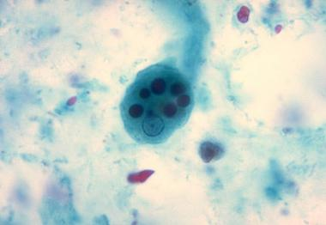
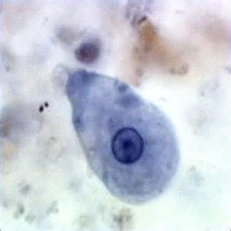
1. Định nghĩa, nguyên nhân và bệnh sinh:
1.1 Định nghĩa:
Áp xe gan do amip là bệnh có nhiều ổ mủ trong nhu mô gan do amip gây ra
Amip bệnh có nhiều ở châu Á, nhất là Ấn Độ và vùng Đông Nam Á
Ở nước ta, áp xe gan do amip là bệnh thường hay gặp.

Slide 3
1.2 Nguyên nhân và bệnh sinh
Thể ăn hồng cầu là thể amip gây bệnh
Nguyên nhân
Bệnh sinh: Vi huyết khối do tắc mạch, hoại tử, ổ apxe có thể lan theo đường tiếp cận hoặc đường máu tới phổi và các phủ tạng khác
Kén Amip có thể tồn tại 10 -15 ngày trong môi trường bên ngoài (mầm bệnh, lây truyền bệnh)
Amip Chuyển từ thể minuta sang thể ăn hồng cầu gây bệnh
Xâm nhập vào thành đại tràng (nhân lên)
Gan
(Hình thành một hoặc nhiều ổ áp xe tập hợp với nhau)
Qua hệ thống tuần hoàn mạc treo và tới tĩnh mạch cửa

Slide 4
2. Triệu chứng
2.1 Lâm sàng
Thể điển hình
Sốt :
Triệu chứng đâu tiên trước 3-4 ngày
Sốt cao 39-40 độ kèm rét run và vả mồ hôi
Đau hạ sườn phải và vùng gan
Đau âm ỉ, đâu khó cử động Đau tăng khi ho
Đau hạ sườn phải xuyên lên vai
Gan to và đau:
Gan to không nhiều 3-4 cm dưới bờ sườn, mềm, nhẵn, bờ tù, ấn đau
Dấu hiệu rung gan (+) Dấu hiệu Louddlow (+)
Triệu chứng khác:
Da vùng gan nóng, phù nề
Rối loạn tiêu hóa

Slide 5
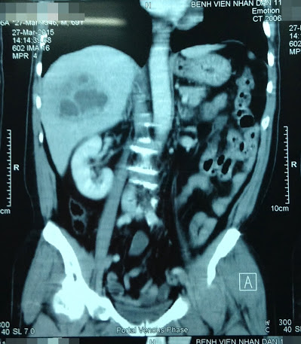
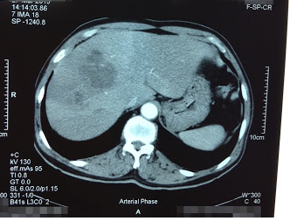
Thể không điển hình: Thể không sốt Thể kéo dài Thể vàng da Thể suy gan Thể áp xe gan trái Thể tràn dịch màng phổi

Slide 6
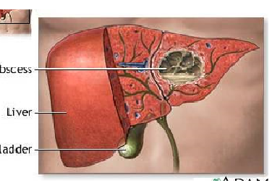
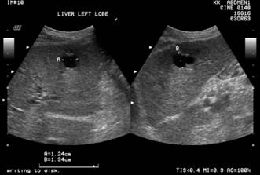
2.2 Cận lâm sàng:
Xét nghiệm máu: B/cầu tăng, máu lắng tăng
X/quang phổi: Cơ hoành đẩy lên cao, di động kém ;tràn dịch màng phổi
Siêu âm gan: Áp xe viêm , hoại tử: Khối đặc tăng/ giảm âm; Áp xe có mủ: một ổ giảm âm khá đồng nhất.
Soi ổ bụng và chọc hút: ổ áp xe là 1 khối lồi lên mặt trên (mặt dưới ) gan, xung huyết, dính hạt Fibrin
Xét nghiệm mủ ổ áp xe: màu socola, không mùi, vô khuẩn, soi tươi có thể thấy amid
Phản ứng ELISA: Phản ứng (+)  có amip hoạt động

Slide 7
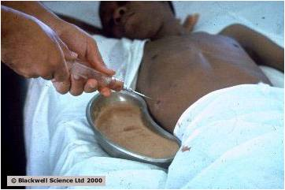
3. Biến chứng
3.1 Vỡ ổ áp xe
Phổi: khạc ra mủ, mủ màu socola
Màng phổi: tràng nhiều dịch màng phổi phải
Màng ngoài tim: khó thở tím tái, có các dấu hiệu lâm sàng của tràng dịch màng ngoài tim.
Màng bụng: viêm phúc mạc toàn thể,đau toàn bụng, sốt, bụng cứng, bụng có dịch, chọc hút ra mủ
Ống tiêu hóa: nôn ra mủ ( vỡ ở dạ dày), ỉa ra mủ ( tá tràng)
3.2 Suy kiệt vì nhiễm trùng nặng kéo dài
Cơ thể người bệnh suy kiệt và tử vong
3.3 bội nhiễm ổ áp xe
Ổ áp xe gan để lâu có thể bị nhiễm khuẩn thêm vào, biến chứng này gặp 1% trường hợp.

Slide 8
4. Chuẩn đoán
4.1 Chuẩn đoán xác định áp xe gan
Dựa vào lâm sàng: có tam chứng Fontam
Dựa vào xét nghiệm
- Xét nghiệm máu: BC tăng,ML giảm.
- X quang phổi : vòm hoành phải lên cao, di động kém.
- Soi ổ bụng: nhìn thấy áp xe trên mặt gan.
- Siêu âm : thấy ổ loãng siêu âm.
Chọc hút ổ áp xe

Slide 9
4.2 Chuẩn đoán nguyên nhân Amip
Tìm Amip trong dịch mủ của ổ áp xe.
Nếu khôn có điều kiện tìm thấy Amip trong mủ phải dựa vào các phản ứng huyết thanh như: phản ứng miễn dịch hùynh quang với Amip và phản ứng ELISA.
Dựa vào các dấu hiệu dán tiếp

Slide 10
5 .Điều trị
5.1 Dùng thuốc chống Amip đơn thuần
Chỉ định
- Dùng thuốc diệt Amip đơn thuần với các áp xe gan do Amip thể nhẹ hoặc thể vừa
Dùng thuốc diệt Amip đơn thuần với loại áp xe gan Amip có kích thước không lớn quá (đường kính khoảng 6cm ).
- Dùng thuốc diệt Amip đơn thuần cho những bệnh nhân bị áp xe gan do Amip đến sớm ( trước 1 tháng )
Nhóm thuốc diệt Amip
- Emetine biệt dược : dametine,mebadin
- Nhóm 5 – imidazol: chủ yếu dùng metronidazol,tinidazolornidazol,hoặc secnidazol.
-Diệt amip dạng kén ở ruột: dùng Intetrix,idooxquinolein,direxiod,
Benarsal,aminarsone

Slide 11
5.2 Chọc hut mủ ổ áp xe gan amip với thuôc diệt amip
Chỉ định:
- Ổ áp xe gan quá to đường kính > 6cm.
- Bệnh nhân bị áp xe gan o Amip đến muộn trên 1 tháng
Phương pháp chọc hút mủ:
- Chọc hút mủ dưới hướng dẫn của soi ổ
bụng hoặc của siêu âm. Số lần 1,2 thậm chí 3 lần.
- Thực tiễn lấy 2,5 lít mủ phối hợp với thuốc diệt Amip khỏi hoàn toàn

Slide 12
5.3. Phẫu thuật kết hợp với dùng thuốc diệt Amip
Chỉ định
‒ Áp xe gan có thể hoặc đã biến chứng nguy hiểm, vì một lý do nào đó không chọc hút mủ ổ áp xe được phải phẫu thuật.
‒ Bị áp xe gan Amip đến quá muộn ( trên 4 tháng) điều trị nội khoa
chọc hút mủ và thuốc diệt Amip không có kết quả.
‒ Ổ áp xe quá to, gan to quá rốn tới hố chậu và nổi phồng lên, sờ vào thấy căng như một bọc

Slide 13
